Slide 1
«Євгеній Онєгін»
О. С. Пушкін
Виконала
Учениця 9 класу
Стадник Уляна

Slide 2
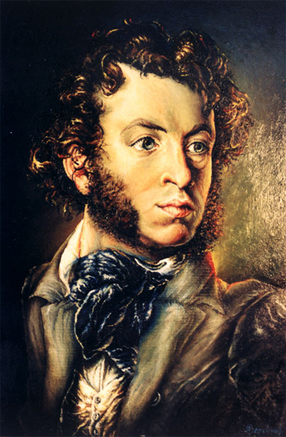
Олекса́ндр Сергі́йович Пу́шкін - народився 6 червня 1799, російський поет, драматург та прозаїк, реформатор і творець сучасної російської літературної мови, автор критичних та історичних творів. Належить до найвизначніших російських письменників, його тексти розглядаються як найпрестижніший зразок російської літератури, подібно текстам Данте в Італії чи Ґете у Німеччині. Пушкіна ще за життя нази-вали генієм, і з другої половини 1820-х років він став вважатися «першим російським поетом», а навколо його особи у читацької публіки створився справжній культ.

Slide 3
«Євге́ній Онє́гін» (1823–1831) — роман у віршах Олександра Сергійовича Пушкіна, один з найзначніших творів російської словесності. За мотивами роману Чайковський написав однойменну оперу. Існує багато екранізацій як роману, так і опери, є багато пародій на окремі частини роману або тільки на його особливий віршований розмір (так звану онегінську строфу). Роман починається з присвяти (поету і критику Петру Олександровичу Плетньову).
Пропонуючи на суд друге зібрання пістрявих глав, О. С Пушкін називає свій роман плодом безсоння, легкого натхнення, незрілих і зів'ялих літ, холодних спостережень розуму і гірких нотаток серця.

Slide 4
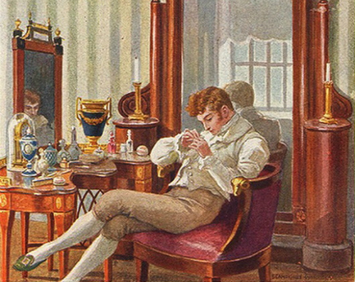
«Мій дядько чесний без догани,
Коли не жартом занеміг,
Небожа змусив до пошани
І краще вигадать не міг.
Воно й для інших приклад гожий;
Але яка нудота, Боже,
При хворім день і ніч сидіть,
Не покидаючи й на мить!
Яке лукавство двоязике —
Напівживого розважать,
Йому подушку поправлять,
Журливо подавати ліки,
Зітхать і думку берегти:
Коли ж візьмуть тебе чорти?»
«Так у пилюці, на поштових гадав» Євгеній Онєгін — «гульвіса молодий», коли їхав у провінцію до хворого помираючого дядька.

Slide 5
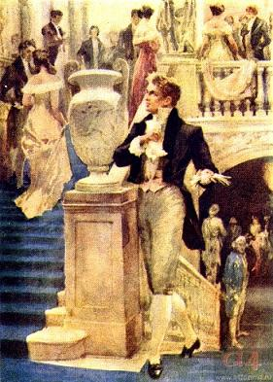
Перед тим, як продовжити розповідь, автор знайомить нас зі своїм героєм.
Євгеній «родивсь на берегах Неви», його батько, «служивши чесно, без пороку», жив у достатку, наробив боргів і розорився. Проте хлопчик все-таки отримав звичайне для його кола виховання і пристойну освіту, хоча досить поверхову. «Ми всі навчались небагато, абияк і абичого»,— зауважує з цього приводу Пушкін.

Slide 6
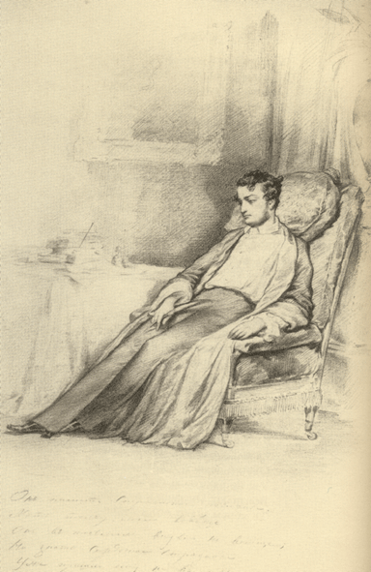
Він зроду любий мав талант
Про будь-що довго не шукати
В розмові гострого слівця,
З ученим виглядом знавця
В поважних справах німувати
І викликати усміх дам
Огнем нежданих епіграм.
У вісімнадцять років Євгеній міг добре спілкуватись і писати по-французьки, легко танцювати мазурку, міг згадати один-два вірші з «Енеїди» Вергілія і написати в кінці листа латинське «vale», що означає «бувай здоровий».

Slide 7
Євгенія прийняв вищий світ, кожного ранку йому присилали два-три запрошення на вечірки. І скрізь треба встигти. Ось він у модному ресторані, а ось уже в театрі, на новому балеті. Навівши лорнет на ложі світських дам, він окинув їх нудним поглядом... і позіхнув. Спектакль ще не скінчився, ще лакеї чекають біля під'їзду своїх панів, а Онєгін уже поспішає додому, щоб устигти перевдягтися перед балом. Разом з нашим героєм ми заходимо в його кабінет. Тут все ніби створено для розкошів. Люльки з янтарними мундштуками, порцеляна і бронза, парфуми у кришталевому флаконі, різноманітні щіточки, пилочки, ножиці. Господар цього кабінету — великий франт, він по три години проводить перед дзеркалом, але автор не бачить у цьому нічого поганого. І ось, перевдягнувшись, Онєгін поспішає на бал. Він під'їжджає до пишного будинку, осяяного яскравими вогнями. Стрілою мчить мармуровими сходами і входить до зали. Там уже повно народу, гримить мазурка, бряжчать шпори кавалергарда, літають ніжки пишних дам. З балу Онєгін повертається додому вранці, коли Петербург уже прокидається. Стомлений, він спить до полудня, а потім знову до наступного ранку його життя розписане.

Slide 8
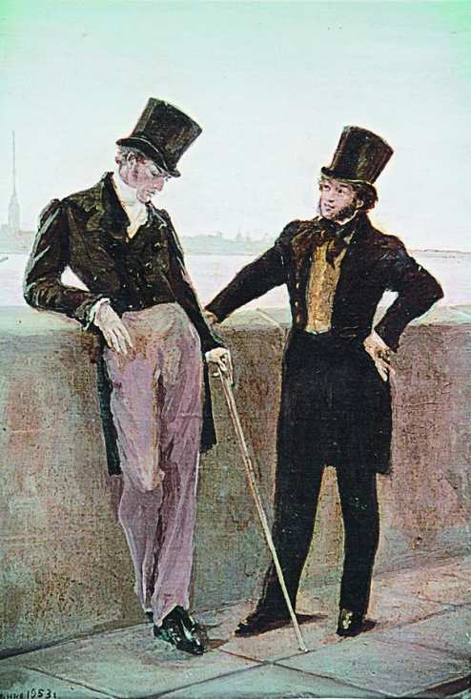
Успадкувавши великий маєток, Онєгін оселився в селищі. Тієї ж пори приїхав у своє селище, що знаходилося по сусідству з селищем Онєгіна, молодий Володимир Ленський:
Красун, стрункий, як очерет,
Поклонник Канта і поет.
Він у Німеччині туманній
Засвоїв, ученик палкий,
І дух тривожний та чудний,
І волелюбні поривання,
Натхненну щохвилини річ
І чорні кучері до пліч.
Онєгін і Ленський сподобались одне одному і незабаром стали нерозлучними друзями. Ленський відкриває другові свою сердечну таємницю: він зачарований Ольгою Ларіною, він її кохає, «свою простосердечну совість поет одверто викривав», «дочасний інвалід любові», Онєгін з повагою й інтересом вислухав сповідь Ленського.

Slide 9
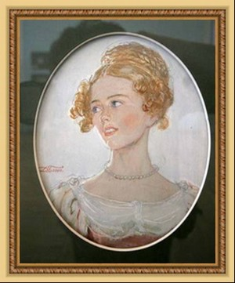
Ленські і Ларіни були сусідами, і батьки давно мріяли про шлюбний союз своїх дітей. Молодша донька Ларіних — Ольга: блакитноока, весела, з білявим, наче льон, волоссям:
У глушині, невинна й чиста,
Вона в смиренності села
Під рідним доглядом цвіла
Як та конвалія пашиста,
Незнана в тінявій імлі
Метеликові і бджолі.

Slide 10
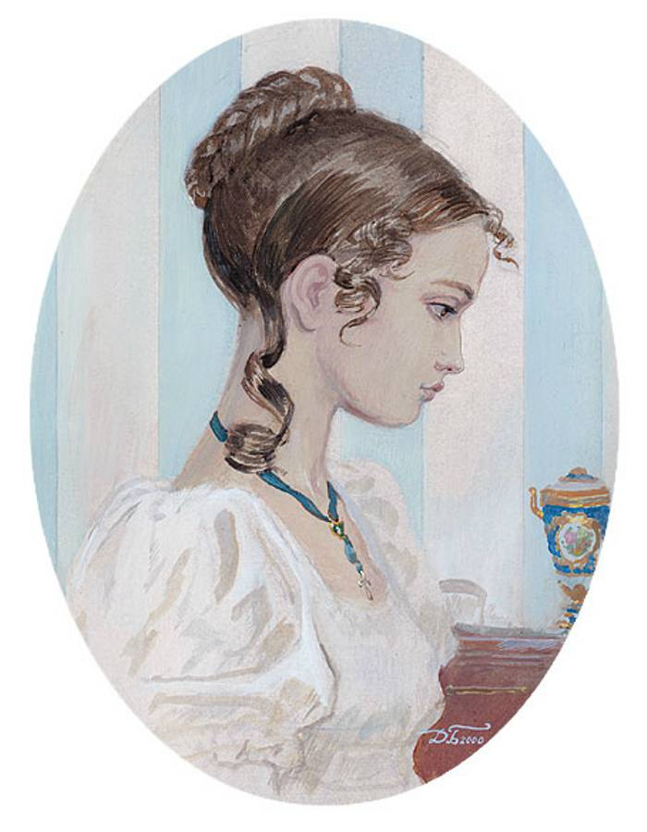
Ольга була повною протилежністю своїй старшій сестрі Татьяні, якій О. С. Пушкін присвячує такі рядки:
Тож названо її Татьяна.
Ні врода, що в сестри цвіла,
Ні свіжість на виду рум'яна
У ній привабить не могла.
Печальна, дика, мовчазлива,
Неначе сарна, полохлива,
Вона росла в сім'ї своїй,
Немов би зовсім у чужій.
Її ніколи не цікавили ні веселі дитячі ігри і розваги, ні звичайні заняття сільських панночок: рукоділля, ні розмови про моду і міські новини. Татьяна любила зустрічати схід зорі, вийшовши на балкон, полюбляла у нічній темряві слухати «жахливі» повісті своєї няні, вона рано почала зачитуватись романами Річардсона і Руссо і часто засинала з томиком роману під подушкою.

Slide 11
Палко закоханий в Ольгу Ленський всі вечори проводив у Ларіних. У відповідь на здивування Онєгіна: що цікавого знайшов його друг у товаристві цієї родини, де тільки й розмови, що «про дощ, про скотний двір, про льон», Ленський відповідає: «Я світ ваш людний зневажаю; серед домашнього гнізда я можу...» Здивований Євгеній просить представити його цій родині. І ось знайомство відбулось. На зворотному шляху від Ларіних Онєгін ділиться враженнями з Ленським:
«Скажи: котра із них Татьяна?» —
«А та, задумлива, смутна
І мовчазлива, як Світлана,
Що все сиділа край вікна».—
«Невже ти в меншу залюбився?» —
«А що?» — «На другій я б спинився,
Коли б поетом був, як ти...»

Slide 12
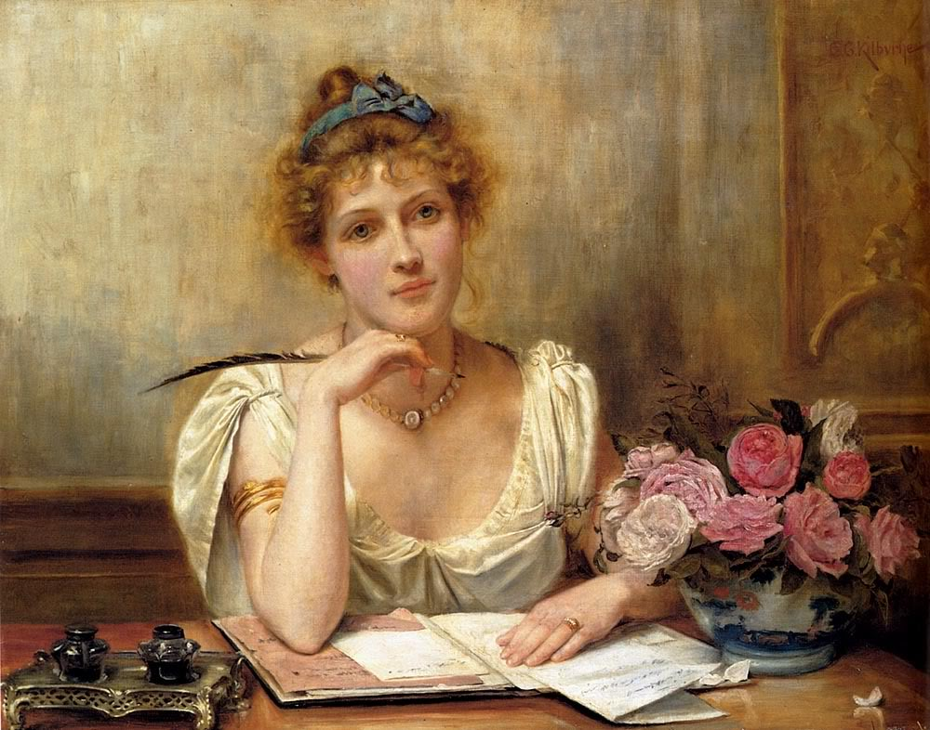
Між тим візит Онєгіна у будинку Ларіних збудив багато розмов між людьми: було вирішено, що у Татьяни з'явився жених, говорили навіть, що справа домовлена і ось-ось призначать строк весілля. Татьяна слухала ці пересуди з досадою, але потай думала про Євгенія з «чаром якимось незрозумілим».
Татьяна, не знайшовши спокою, вирішує написати листа Онєгіну. Настав ранок. Запечатавши лист, Татьяна просить вірну няню послати свого онука з ним до Євгенія.

Slide 13
Минув день, а відповіді все не було. Настав другий — все так само. Приїхав Ленський — але один, без друга... Душа Татьяни страждає, сльози застилають очі... Та раптом почувся тупіт кінський... все ближче і ближче... і ось Євгеній тут! Татьяна в паніці біжить у сад. Справившись нарешті з хвилюванням, Татьяна пішла алеєю парку — і тут... перед нею постав Євгеній, ніби грізна тінь.
Татьяна і Євгеній зустрілися. Онєгін зізнається, що її щирий лист, її відвертість, «у серці підняла вона чуттів колишніх вир яскравий» і примушує відповісти таким же щирим зізнанням-сповіддю. Він запевняє дівчину, що якби вирішив стати «отцем і мужем» і обмежитись домашнім колом, то не шукав би собі кращої пари. Але, на жаль, таке життя не для нього.

Slide 14
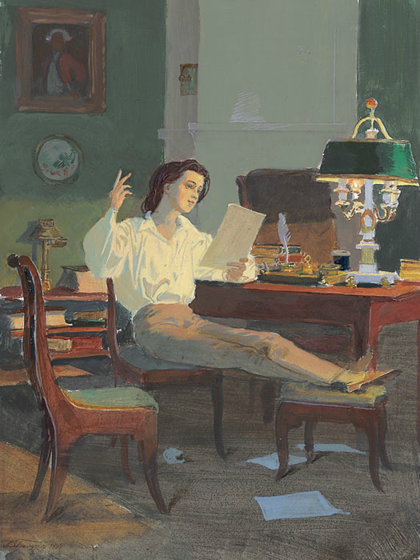
Все більше зачаровуючись предметом своєї ніжної пристрасті, Ленський ні на крок не відходить від Ольги. Усамітнившись, вони задумливо сидять над шаховою дошкою, і Ленський через неуважність бере пішаком свою ладью, іноді Володимир читає Ользі вслух роман і справно прикрашає альбом своєї коханої палкими віршами-освідченнями.

Slide 15
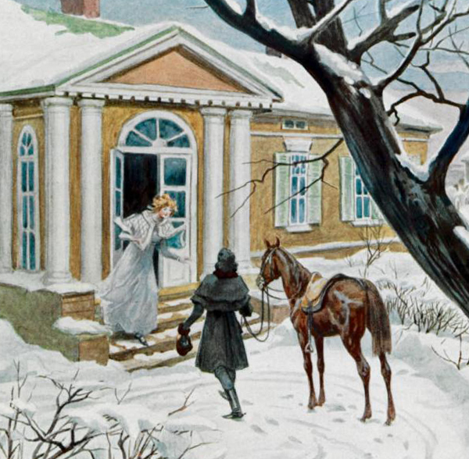
Після короткого північного літа настала осінь. Одного осіннього вечора Онєгін чекає Ленського у себе на вечерю. За келихом вина Онєгін наче ненароком запитує друга: «Ну що сусідки? Що Татьяна? Що твоя жвава Ольга?» Ленський згадує, що Євгенія запросили в гості до Ларіних: наступного тижня іменини Татьяни — Тетянин день. Він знову згадує Ольгу: його кохана та її мати просили Онєгіна приїхати. Ленський був щасливим. Це й недивно, бо через два тижні було призначено весілля. Ольгу з Ленським пов'яжуть узи Гіменея.

Slide 16
Настав Тетянин день... У будинок Ларіних з самого ранку почали з'їжджатись гості. Гості не слухають один другого, всі кричать, сміються, сперечаються і пищать. Враз розчиняються навстіж двері і серед шуму з'являється Ленський, за ним входить Онєгін: їх садять навпроти Татьяни. Роздратований Євгеній вирішує помститися Ленському, що затягнув його до Ларіних. Він починає залицятися до Ольги. Події цього вечора розвиваються так, що відчувається: наближається неминуча катастрофа. Пам'ятаючи про свої наміри подратувати Ленського, потай посміхаючись, Онєгін не відходить від Ольги: і вальс, і мазурка, і котильйон — його. Ленський все бачить і не може повірити власним очам. Не в силі стерпіти образу, він залишає Ларіних, вирішивши, що тільки -«дві кулі — рада лиш одна, щоб змити кривду цю до дна».

Slide 17
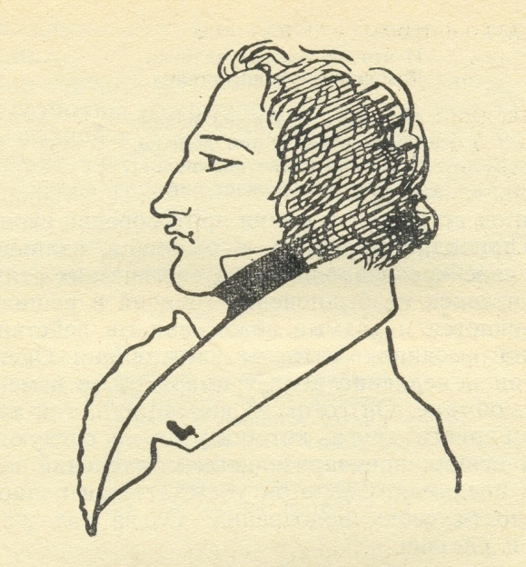
Тільки-но настав ранок, до Онєгіна прибув сусід Ленського, Зарецький — у минулому відомий дуеліст, бешкетник і гравець, а нині, за словами автора, надійний друг, поміщик мирний і навіть чесний чоловік. Зарецький з'явився з запискою від Ленського — це виклик на дуель. Онєгін зараз же, без зайвих слів, відповідає, «що завжди радий він». Одначе, коли секундант Ленського пішов, Євгеній себе гостро засудив. Він звинувачував себе за те, що так нерозважно чинив і посміявся над другом.

Slide 18
Приготувавши пістолети до поєдинку, Ленський засвітив свічку і взявся заперо. У той час, коли Ленський у віршах прощався з Ольгою, його супротивник спав мертвецьким сном і ледве не проспав дуель. Взявши з собою в секунданти служника, Онєгін поспішав до старого млина — до місця поєдинку. Ленський уже давно нетерпеливо на нього чекав. Ось блиснули пістолети, колишні друзі, а тепер супротивники поскидували свої плащі. Зарецький порахував тридцять два кроки, кожен взяв свій пістолет. Почали сходитись, Євгеній перший підняв пістолет, зробив ще п'ять кроків назустріч. «І Ленський теж підводить бронь». Та пролунав постріл Онєгіна. Виронивши з рук пістолет, Ленський замертво падає на сніг, поранений в груди навиліт. Онєгін став, хоч і мимоволі, але вбивцею свого друга...

Slide 19
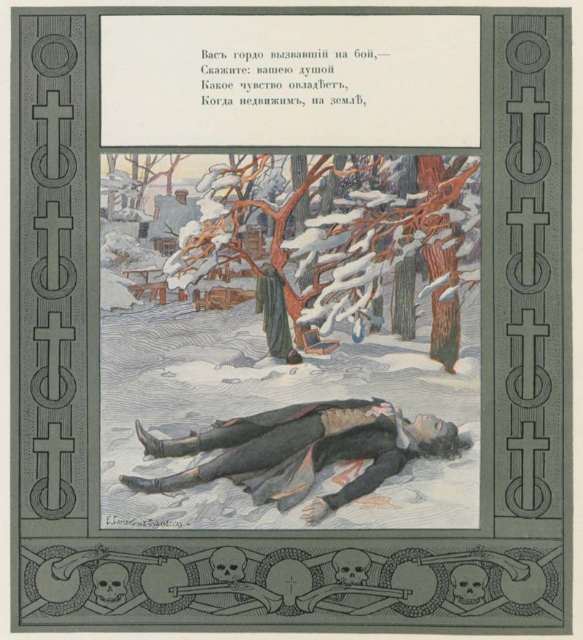

Slide 20
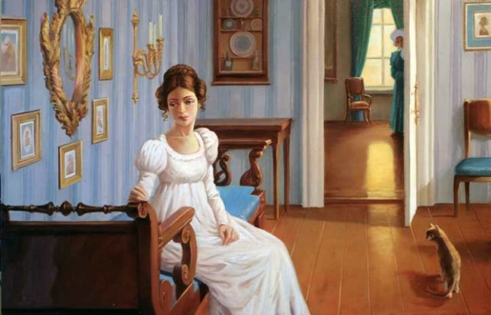
Після трагічної дуелі пройшов час. З тугою і сердечним каяттям Євгеній поспіхом залишає селище. І ось уже після зими з її сумними подіями іде весна. Автор веде нас до струмка, де чути його дзюрчання і де в тіні двох старих осик під могильним каменем покоїться Ленський. Сюди, бувало, приходили сестри Ларіни і, обійнявшись, плакали над могилою. Зараз могила забута і немає на ній вінка. Все перемінилось, і Ольга недовго сумувала. Вона невдовзі після смерті нареченого вийшла заміж.

Slide 21
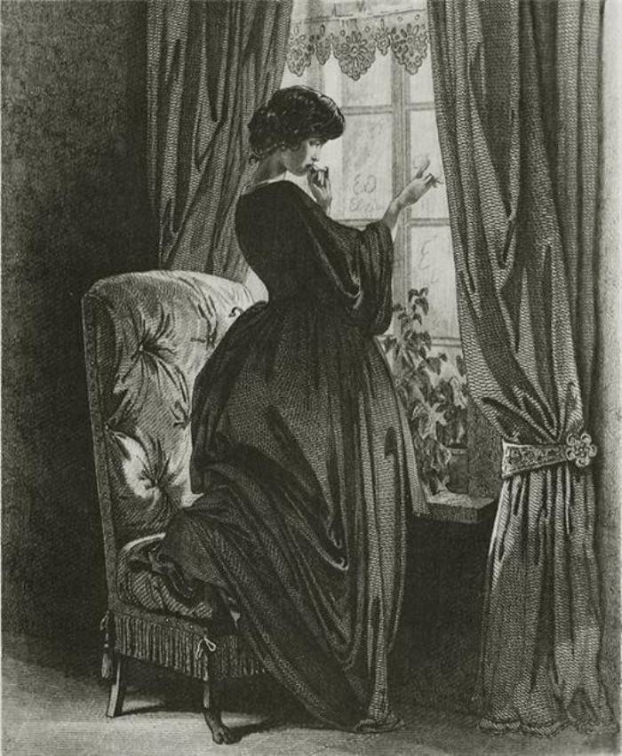
Між тим матінку Татьяни все більше турбувала невлаштованість Тані: Ольга, молодша, давно вже влаштована, а старша всім женихам відмовляє, все сумує та бродить лісом. Було вирішено взимку везти доньку в Москву, «на ярмарку наречених». І ось настала зима, і мати із Татьяною поїхали у Москву, де зупинилися у тітки Татьяни – княжни Аліни.

Slide 22
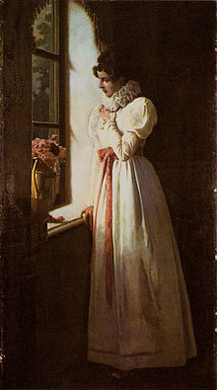
Тим часом минуло 8 років. І от Татьяна дістає запрошення на бенкет, на який обов’язково приходить. Пушкін її описує так:
Була вона не гомінлива,
І не холодна, й не кваплива,
Без гри зухвалої в очах,
Без нарочитості в речах,
Без тих-от витівок манірних,
Без мавпування рис чужих...
Вона була з-поміж усіх
Зразком усіх чеснот добірних...

Slide 23
Онєгін теж отримує запрошення на цей бенкет і з’являється там. Йому в очі зразу ж западає одна дуже гарна жінка. Ця дама Євгенію когось нагадує, «чию ходу і мову, чиє лице немовби знав». «Ти б, князю, часом не сказав, хто то в береті малиновім з послом іспанським там сидить?» — запитує він першого ліпшого князя . Князь здивований. Очевидно, Євгеній давно не був у світі і не знає, що ця дама його дружина, Татьяна Ларіна. Він підводить Онєгіна до дружини. Євгеній вражений. У цій великосвітській красуні, що тримається з холодним достоїнством, він не може знайти і сліду тої наївної закоханої дівчини, якій, «обравши путь добролюбиву, читав він проповідь зичливу». Чи це та сама Татьяна?
Онєгін залишає бал і з душевним смутком їде додому.

Slide 24
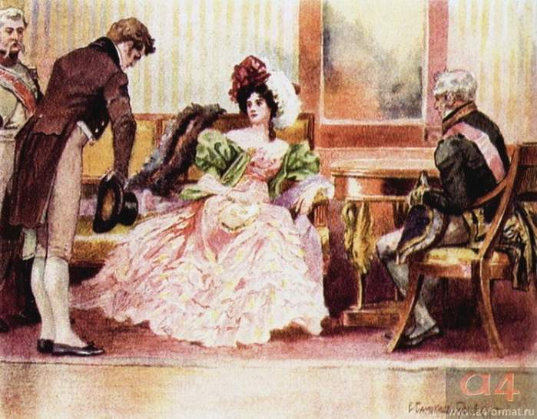

Slide 25
Вранці йому приносять запрошення князя на вечірку. Євгеній рахує години до бажаної зустрічі: лише-но пробило десять, як він уже мчить до княгині. У будинку князів зібрався цвіт столиці — вся знать. Як «відмінилася» Татьяна, як вона ввійшла в роль господині, «законодавиці балів»! Неприступна богиня, навіть без тіні кокетства, невже він колись хвилював її серце? Онєгін кожного дня приїздить у будинок Татьяни, він закоханий у неї. Але, на жаль, вона його не помічає, в усякому випадку, не вирізняє аж ніяк поміж інших. Сподіваючись отримати хоч якийсь натяк на взаємність, Євгеній пише Татьяні лист. Лист написано, але даремно Онєгін чекає відповіді — її немає. Він пише другий лист, третій — все марно. Євгеній їде в одне зібрання і зустрічає там Татьяну. Він вдивляється в її обличчя, сподіваючись помітити у ньому сліди збентеження, та бачить лиш слід гніву.

Slide 26
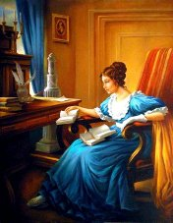

Slide 27
Розуміючи, що немає надії, Онєгін знову залишає світ і стає відлюдкуватим. Він читає все підряд, але його думки літають далеко, намагається писати ліричні вірші, але дарма. Минали дні. Зима завершувалась. Відчувався прихід весни. Одного з таких днів Онєгін, котрий не став поетом, не помер, не збожеволів, не витримав і примчав до своєї Татьяни. Не зустрівши нікого у вітальні, він іде далі — знов нікого — і бачить нарешті Татьяну.
Перед Євгенієм колишня Татьяна, в її очах він помічає німий докір. «Німий від каяття й тривоги» Онєгін упав до її ніг. Після довгого мовчання, не забираючи руки від його вуст, вона нарешті зізнається , що ще його кохає, що готова віддати модний будинок, «нікчемну розкіш маскараду» за те, щоб повернуть минуле.

Slide 28
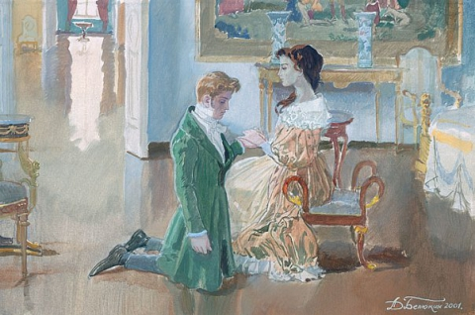

Slide 29
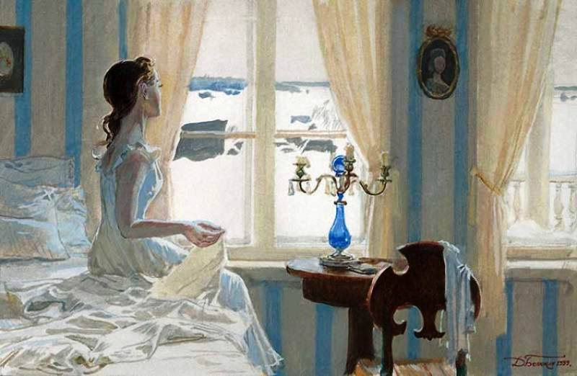
З цими словами вона залишає Євгенія. У цю ж злу для свого героя хвилину залишає його і О. С Пушкін. Поет прощається з Онєгіним, як би прощався із самим життям:
«Я вийшла заміж. Без пихи
Я вас прошу мене лишити.
Я знаю: в вашім серці єсть
І гордість, і справдешня честь.
Я вас люблю (пощо таїти?),
Та з ним я стала до вінця —
Зостанусь вірна до кінця».
Прощай, мій вірний ідеале,
І ти, супутнику чудний,
І ти, прощай, натхнення стале
Труда малого. Чар живий,
Поету щастя принесли ви:
Забув я з вами світ бурхливий,
До милих серцем говорив.

